Slide 1
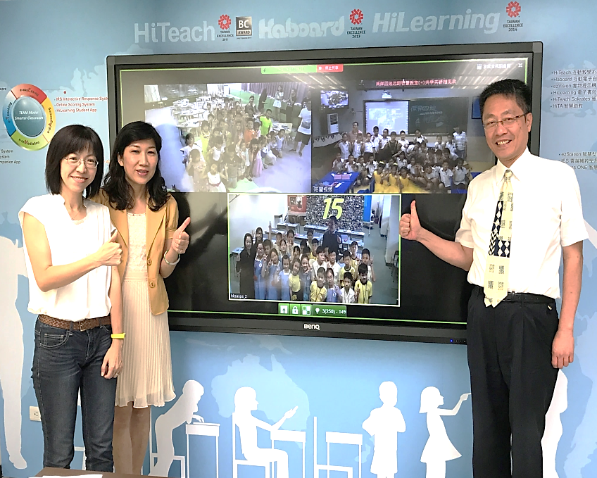
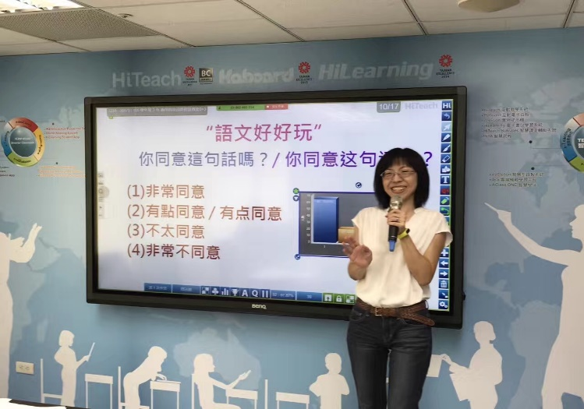
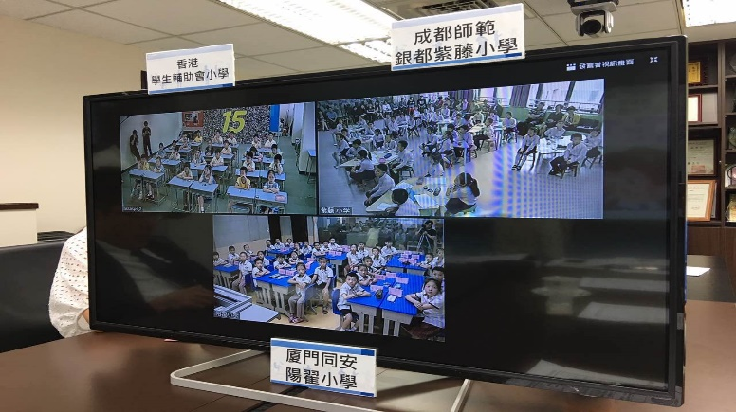
两岸四地 TEAM Model 远距智慧教室联盟
群体智慧
0+3
1+2
智慧阅读教学
分享、参与、协同合作
教师专业发展模型

Slide 2
分析
评鉴
智慧阅读教学
教师专业发展模型
0+3、1+2
实施
发展
主教说课教学自评
设计
主教负责教学活动
兼顾三地学生互动
辅教提出课堂观察
协作自省
主教负责课例修订
课件制作
主教负责教学规划
辅教引导学生参与
处理突发学习状况
专家点评
共同议课
主教负责内容分析
辅教掌握介入安排
预习指导
辅教提供修正建议
辅教提供学情分析
主辅教 视讯共备
主辅教 视讯共备

Slide 3
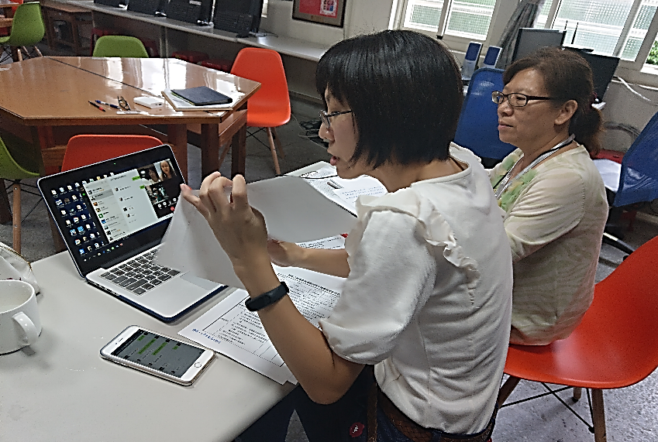
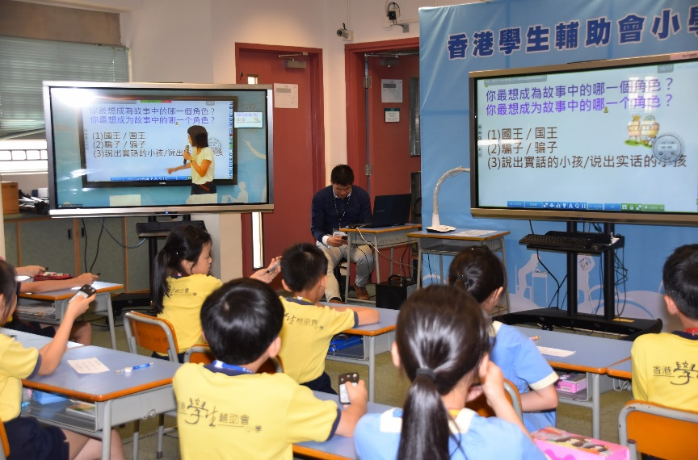
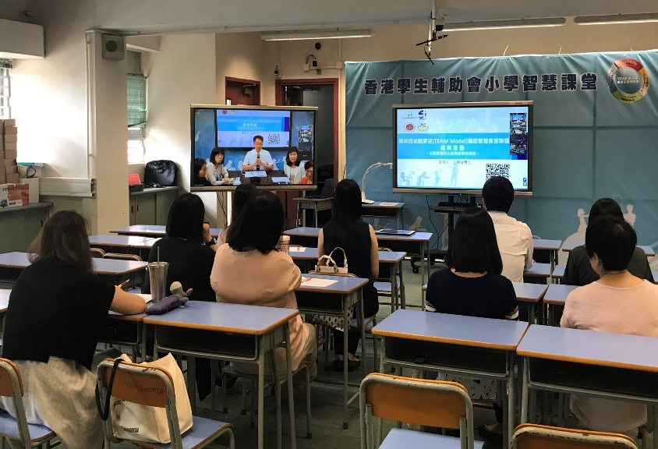
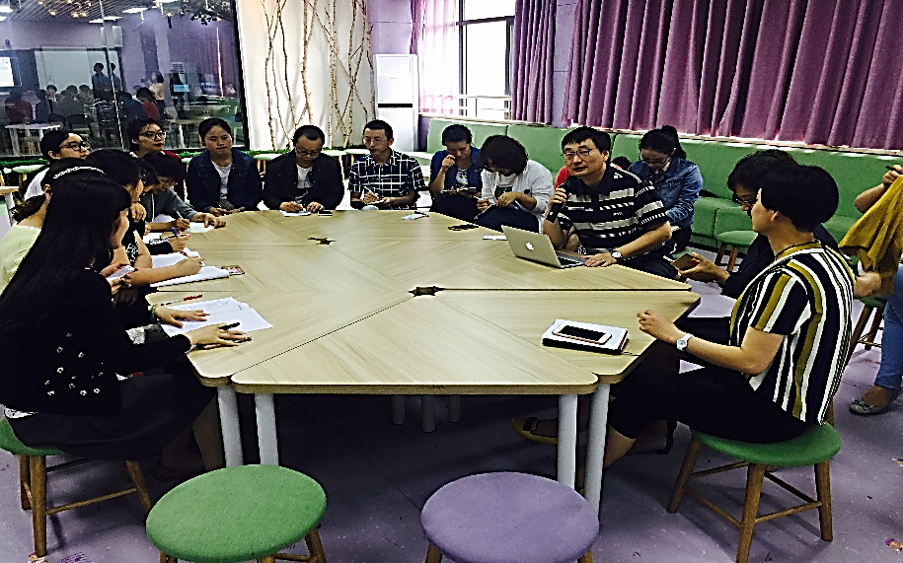
互动
连结
共享
成长

Slide 4
先备不同
教师共备
前测、预单
课前课
时间限制
传输稳定度
减少接收的资讯量
口语表达习惯
提供视觉线索
适性化
主动学习
互动价值最大化

Slide 5
TEAM Model 远距智慧教学
学习在互动中发生
距离，不再遥远 学习，丰富多元
~Vygotsky

